Slide 1
Modify Pikachu Volleyball
B06901126 電機四 陳志偉

Slide 2
Motivation
個人作業
選擇優化更加快速、輕鬆

Slide 3
Expected Results
能夠更加精準的操作
整合接收SMT32的server和游戲server
如果時間允許且已完成此優化，就會繼續優化下一個project

Slide 4
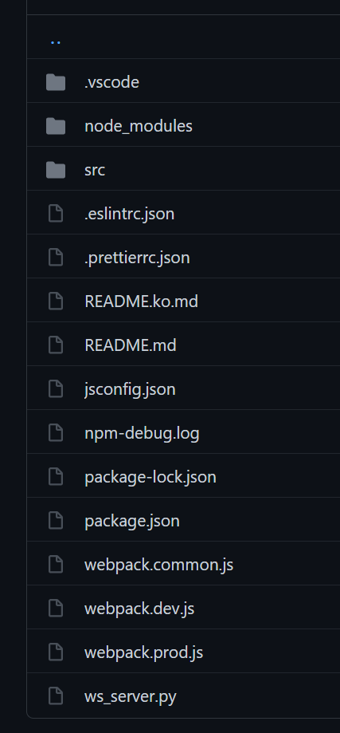
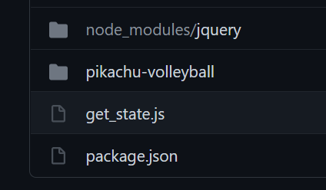

Slide 5
Reference
https://github.com/NTUEE-ESLab/2020-Pikachu-volleyball
https://github.com/pixijs/pixi.js/

